Slide 1
프로그래밍 언어론 5주차 [Compile, Link, Execution]

Slide 2
C 소스 파일 (hello.c)
C Preprocessor
전처리된 C 소스 파일 (hello.i)
Lexical Analyzer
(Scanner, Tokenizer)
C Compiler
Parser
Assembly 코드 파일(hello.S)
…
Assembler
Object 코드 파일 (hello.o)
Linker
Executable 코드 파일 (hello)

Slide 3
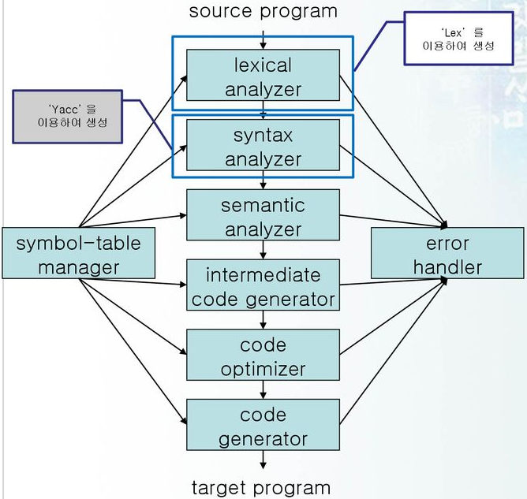
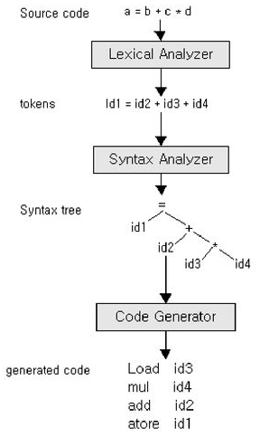

Slide 4
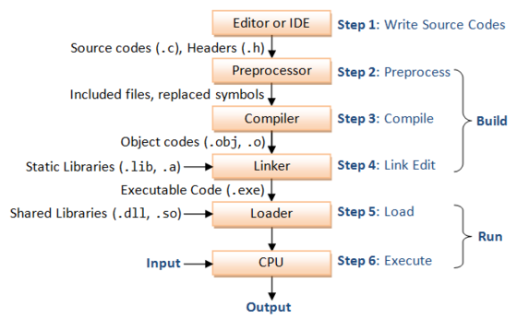
컴파일과 실행 단계
Edit Time
Compile Time
Link Time
Load Time
Run Time

Slide 5
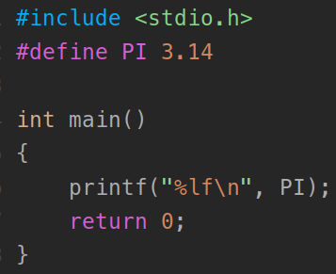
예제
Prepross
$ gcc –E –P main.c
Compile
$ gcc –s main.c
$ gcc –c main.c
Link
$ gcc main.o -o main

Slide 6
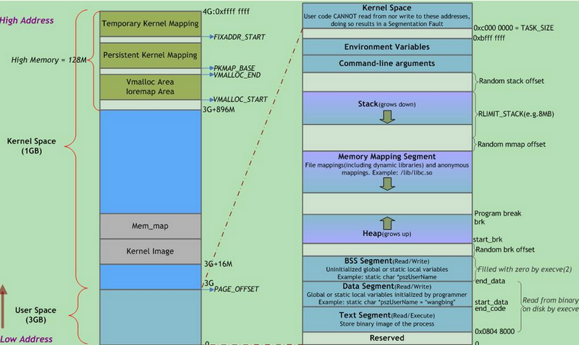
프로그램과 프로세스
프로세스 주소 공간 구성 (32bit machine)
Process
Code (text)
Program
Data
Code (text)
실행
Stack
Data
Heap

